Slide 1
教學演示 國二南一 第六課 大明湖
演示者：趙文汝
演示流程：
引起動機：作者 題解 短片
揭示教學要點
作業：學習單

Slide 2
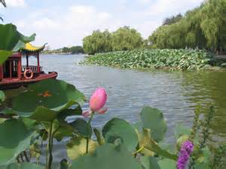
第六課－大明湖
作者：劉鶚

Slide 3
作 者：
朝 代 | 清朝
出生地 | 江蘇單徒縣 洪都
姓名 | 劉鶚
字 | 鐵雲
筆名 | 洪都百鍊生
專長 | 精通算術 醫學 地理 水利 寫小說

Slide 4
三 本 著 作：
鐵雲藏龜 | 中國第一本研究 甲骨文 的專書
老殘遊記 | 以 遊記 形式寫成的 章回 小說 類別為 遊記小說 及 諷刺小說 晚清四大 譴責 小說之一
歷代黃河變遷圖考

Slide 5
老 殘 遊 記
主 角 | 姓 鐵 ，名 英 ，別號 老殘 。
內 容 | 作者藉老殘 行醫 各地，記述所見所聞 揭發當時吏治黑暗 反應清末 民生疾苦 及國家政治內外情勢

Slide 6
大 明 湖
體裁：章回白話小說
文體：記敘文（順敘法），記遊
立場：第三人稱
主旨：老殘遊大明湖經過及湖光山色

Slide 7
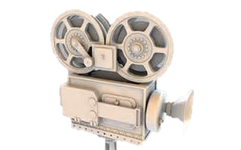
大明湖 短片
仔細看看，影片中的大明湖，給你什麼樣的感受呢？

Slide 8
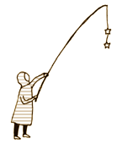
課後：學習單
請閱讀課文，並畫出老殘遊大明湖的經過順序（課本７５頁），如果可以添加色彩，就更棒囉！
請找出課文中的三副對聯，以及它們出現的地點（課文預習）

